Slide 1
الملك الحسين بن طلال

Slide 2
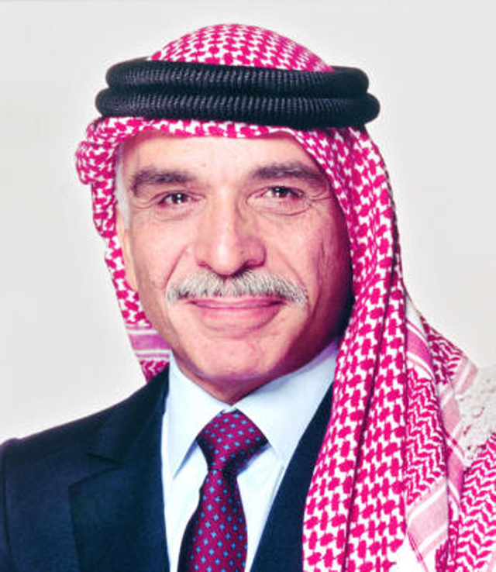

Slide 3
نبذة عن الملك الحسين بن طلال
ولد الحسين بن طلال في 14 نوفمبر 1935 في عمان، وهو حفيد الملك عبد الله بن الحسين الملقب بعبد الله الأول، أكمل تعليمه الابتدائي في عمان ثم الإسكندرية، ثم سافر إلى بريطانيا عام 1950 للالتحاق بأكاديمية ساندهيرست العسكرية.
في عام 1951، اغتيل جده الملك عبد الله في القدس وكان معه، وتولى والده طلال بن عبد الله العرش لفترة قصيرة، وقد أصدر بعد ذلك مجلس الأمة قراراً بتعيين الأمير حسين بن طلال ملكاً للأردن، وتعيين مجلس وصاية على العرش الملكي حتى بلوغ الملك سن الرشد.

Slide 4
أهم إنجازات الملك الحسين
تمكن الملك الحسين من القفز بالأردن قفزة تطوّرية هائلةً،حيث بنى قاعدةً اقتصادية قوية، وتمكن من تطوير الصناعات الرئيسية مثل الإسمنت والفوسفات، وقام ببناء شبكةً من الطرق تغطي جميع أجزاء المملكة، وأصبحت الكهرباء والمياه متوفرةً لنسبة 99% من السكان. وتمكن من النهوض بالتعليم والصحة فزاد عدد المتعلمين، كما انخفضت نسبة الوفيات، وخاصةً بين الأطفال حيث أظهرت إحصائيات اليونيسيف.
نظراً لهذه الإنجازات لقب الحسين بباني الأردن الحديث.

Slide 5
وفاة الملك الحسين
توفي الملك الحسين بن طلال في السابع من فبراير عام 1999 بعد أن عانى لعدة سنوات من مرض السرطان، كان في آخر أيامه يزور مشفى مايو كلينك في روشستر ، مينيسوتا ، الولايات المتحدة و لكنه توفي في العاصمة عمان.

